Slide 1
Как устроен компьютер
Урок информатики, 5 класс
Учитель: Кукина Екатерина Сергеевна

Slide 2
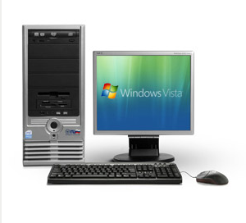
Компьютер – это универсальная система. Базовую конфигурацию компьютера составляют:
Системный блок
Монитор
Клавиатура
Мышь

Slide 3
Системный блок – это основной элемент, внутри которого установлены наиболее важные компоненты
Устройства, находящиеся внутри системного блока, называют внутренними, а устройства, подключаемые к нему снаружи, называют внешними.
Внешние дополнительные устройства, предназначенные для ввода, вывода и длительного хранения данных, также называют периферийными.

Slide 4
Системный блок

Slide 5
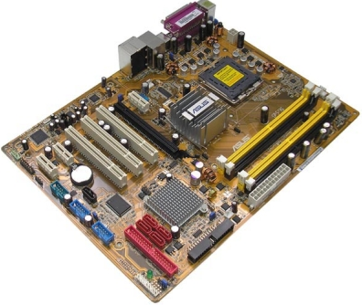
Как устроен системный блок
Материнская плата (mother board) – основная плата персонального компьютера, представляющая из себя лист стеклотекстолита, покрытый медной фольгой.
Путем травления фольги получают тонкие медные проводники соединяющие электронные компоненты.

Slide 6
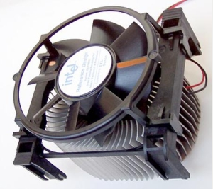
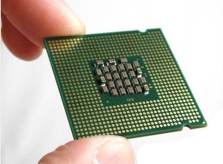
Процессор
Процессор (микропроцессор, центральный процессор, CPU) – основная микросхема компьютера, в которой и производятся все вычисления.
Он представляет из себя большую микросхему, которую можно легко найти на материнской плате.

Slide 7
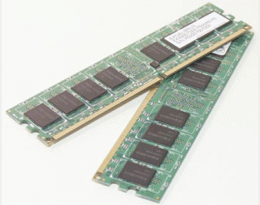
Оперативная память компьютера
В ОЗУ помещаются все программы и данные, необходимые для работы компьютера.
Процессор может мгновенно обращаться к информации, находящейся в оперативной памяти.
После отключения компьютера вся информация, содержащаяся в оперативной памяти, теряется, то есть ОЗУ работает только от электричества

Slide 8
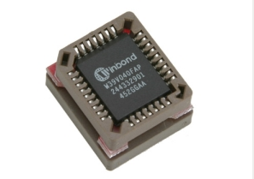
Постоянная память компьютера
Микросхема ПЗУ способна длительное время хранить информацию, даже когда компьютер выключен.
Программы, находящиеся в ПЗУ, называют «зашитыми» – их записывают туда на этапе изготовления микросхемы.
Комплект программ, находящихся в ПЗУ, образует базовую систему ввода-вывода (BIOS – Basic Input Output System).
Программы, входящие в BIOS, позволяют нам наблюдать на экране диагностические сообщения, сопровождающие запуск компьютера, а также вмешиваться в ход запуска с помощью клавиатуры.

Slide 9
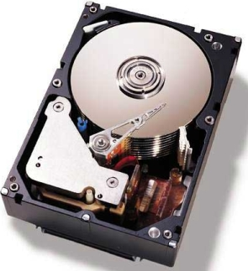
Жесткий диск
Жесткий диск – основное устройство для долговременного хранения больших объемов данных и программ.
На самом деле это не один диск, а группа дисков, имеющих магнитное покрытие и вращающихся с высокой скоростью.
К основным параметрам жестких дисков относятся емкость и производительность.

Slide 10
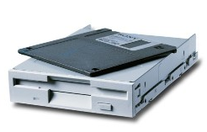
Дисковод гибких дисков
Для оперативного переноса небольших объемов информации используют так называемые гибкие магнитные диски (дискеты), которые вставляют в специальный накопитель – дисковод.
Гибкие диски считаются малонадежными носителями информации.
Пыль, грязь, влага, температурные перепады и внешние электромагнитные поля очень часто становятся причиной частичной или полной утраты данных, хранившихся на гибком диске.
Поэтому использовать гибкие диски в качестве основного средства хранения информации недопустимо.

Slide 11
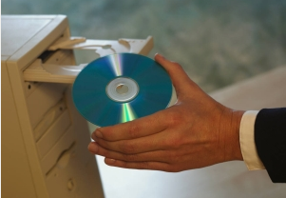
Дисковод компакт-дисков CD-ROM
Аббревиатура CD-ROM (Compact Disc Read-Only Memory) переводится на русский язык как постоянное запоминающее устройство на основе компакт-диска.
Принцип действия этого устройства состоит в считывании числовых данных с помощью лазерного луча, отражающегося от поверхности диска.
Цифровая запись на компакт-диске отличается от записи на магнитных дисках очень высокой плотностью, и стандартный компакт-диск может хранить примерно 650 Мбайт данных.

Slide 12
Периферийные устройства
Принтер
Сканер

Slide 13
Периферийные устройства
Наушники
Колонки

Slide 14
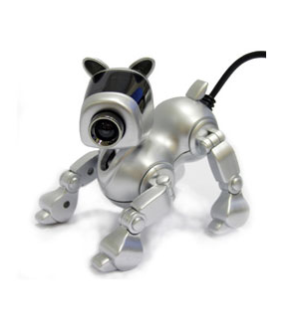
Периферийные устройства Web-камера

Slide 15
Практическое задание
Открыть текстовый редактор Word
Набрать русский алфавит заглавными и строчными буквами
(Аа Бб Вв Гг Дд…)
Набрать все цифры (0 1 2 … 9)
Набрать знаки № % * ( ) + - = ! ? , .

